Slide 1
15. 패키지와 주요 클래스
자바 패키지의 자주 사용되는 클래스를 살펴본다.
문자열 관련 클래스인 String, StringBuffer, StringTokenizer를 살펴본다.

Slide 2
목차
01. java.lang 패키지와 Object 클래스
02. Wrapper 클래스
03. String 클래스
04. StringBuilder, StringBuffer 클래스
05. StringTokenizer 클래스

Slide 3
패키지
JDK에서 제공되는 주요 패키지
패키지 이름 | 설명
java.lang | 묵시적으로 포함되는 패키지로서, 자바의 기본적인 기능을 제공하는 패키지 자바의 최상위 클래스인 java.lang.Object 클래스가 이 패키지에 포함
java.util | 자바 프로그래밍에 유용한 유틸리티 클래스를 포함하는 패키지
java.io | 입출력 기능을 제공하는 패키지, 스트림을 다양한 형태로 처리하는 기능
java.net | 네트워킹과 관련된 기능을 제공하는 패키지로 telnet, ftp, http와 같은 프로토콜을 사용할 수 있는 클래스를 제공
java.awt | 사용자 인터페이스(GUI)를 구축하기 위한 다양한 컴포넌트를 제공하는 패키지로 사용자는 이 패키지를 이용하여 원하는 인터페이스를 구축
java.awt.event | AWT 컴포넌트들의 이벤트를 제어하는 패키지
java.applet | 웹 검색기에서 수행되는 애플릿 프로그램을 작성하기 위해 필요한 클래스를 제공하는 패키지

Slide 4
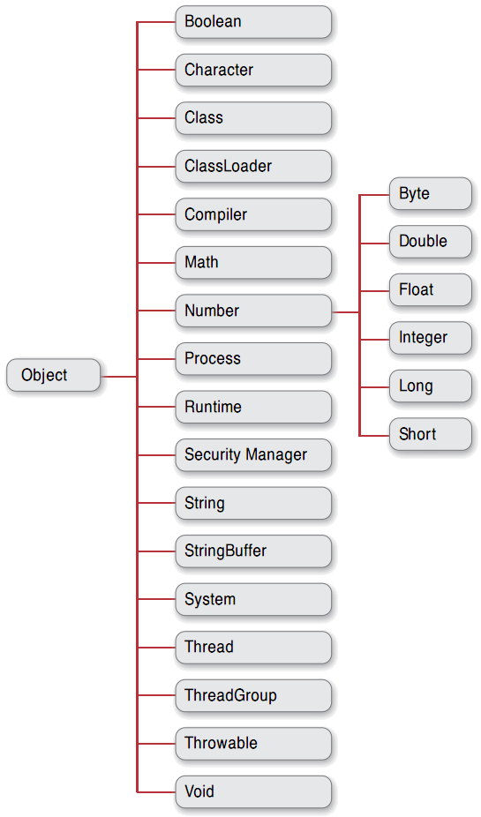
01. java.lang 패키지와 Object 클래스
java.lang 패키지
  “import” 문을 사용하여 포함시키지 않아도 자동적으로 포함되는 패키지
java.lang.Object 클래스

Slide 5
Object 클래스의 주요 메소드
메소드 | 설명
Ojbect clone() | 객체를 복제하기 위해 사용하는 메소드
boolean equals (Object object) | 두 개의 객체가 같 으면 true, 아니면 false를 반환
void finalize() | 쓰레기 수집 기능이 수행되기 전에 호출되며, 객체가 점유하고 있던 자원들을 해제하는데 사용되는 메소드
Class getClass() | 객체의 클래스 명을 Class형의 객체로 반환
int hashCode() | 호출한 객체와 연관된 hash 코드를 얻는다.
String toString() | 현재 객체의 문자열 표현을 반환한다.
void notify() | 대기 중인 스레드 중 하나의 스레드를 다시 시작시킨다.
void notifyAll() | 대기 중인 모든 스레드를 다시 시작시킨다.
void wait() | 스레드의 실행을 중지하고 대기 상태로 간다.
Notes:
자바에서는 객체가 더 이상 사용되지 않으면 자동적으로 쓰레기 수집(garbage collection)기능을 수행한다. finalize() 메소드는 쓰레기 수집 기능이 수행되기 전에 호출되며 객체가 점유하고 있던 자원들을 해제하는데 사용되는 메소드
가메출판사
26年 11月 7日
저자:성윤정(techsung@chol.com)

Slide 6

Object클래스로부터 상속받는 메소드
교재 285
01 02 03 04 05 06 07 08 09 10 11 12 13 14 15 16 17 18 19 20 21 | class Point{ } class Ch15Ex01{ public static void main(String[] args){ System.out.println(" >> s 객체의 정보 << "); Point s = new Point( ); System.out.println(s); //객체의 문자열을 반환, 즉 s.toString() System.out.println(s.getClass() ); //클래스 이름을 반환 System.out.println(s.hashCode() ); //객체를 해시코드로 반환(정수) System.out.println(s.toString() ); //객체의 문자열을 반환 System.out.println(); System.out.println(" >> e 객체의 정보 << "); Point e = new Point( ); System.out.println(e.getClass() ); //class kame.ch15.ex01.Point System.out.println(e.hashCode() ); //6413875 System.out.println(e); //kame.ch15.ex01.Point@61de33 System.out.println(e.toString() ); //kame.ch15.ex01.Point@61de33 System.out.println(e.getClass().getName()+'@'+Integer.toHexString(e.hashCode())); //kame.ch15.ex01.Point@61de33 } }
class Point extends Object {
} 로 해석됨
Notes:
1) 어떤 클래스를 설계하든지 간에 Object 클래스의 상속을 받아 사용한다.
2) System.out.println 메소드에 (객체변수) 기술하면 (객체변수의 toString메소드)를 자동으로 호출되도록 설계되어 있음
가메출판사
26年 11月 7日
저자:성윤정(techsung@chol.com)

Slide 7
toString 메소드 오버라이딩
교재 288
01 02 03 04 05 06 07 08 09 10 11 12 13 14 | class Point{ int x, y; public Point(){ } public Point(int x, int y){ this.x=x; this.y=y; } public String toString( ){ String str; str="( " + x + ", " + y + " )"; return str; } }
교재 288
15 16 17 18 19 20 21 22 23 24 25 26 27 | class Ch15Ex03{ public static void main(String[] args){ String str; Point s = new Point(10, 10); System.out.println(s); str=" 현재 좌표값 : " + s; System.out.println(str); Point e = new Point(20, 20 ); System.out.println(e); //e.toString() str=" 현재 좌표값 : " + e; System.out.println(str); } }
public String toString()
오버라이딩

Slide 8
equals()
교재 290
01 02 03 04 05 06 07 08 09 10 11 12 13 14 15 16 17 18 19 20 21 | public class Ch15Ex04 { public static void main(String[] args){ int a=10, b=10; if(a==b) //같다 System.out.println("같다"); else System.out.println("다르다"); String str01=new String("해피바이러스"); String str02=new String("해피바이러스"); if(str01==str02) //다르다 System.out.println("같다"); else System.out.println("다르다"); if(str01.equals(str02)) //같다 System.out.println("같다"); else System.out.println("다르다");
교재 290
21 22 23 24 25 26 27 28 29 30 31 32 33 34 | Object obj1=new Object(); Object obj2=new Object(); if(obj1==obj2) //다르다 System.out.println("같다"); else System.out.println("다르다"); if(obj1.equals(obj2)) //다르다 System.out.println("같다"); else System.out.println("다르다"); } }

Slide 9
equals 메소드 오버라이딩
교재 290
21 22 23 24 25 26 27 28 29 30 31 32 33 34 35 36 | public class Ch15Ex05 { public static void main(String[] args){ Point startPt = new Point(10, 20); Point endPt = new Point(10, 20); if(startPt==endPt) //다르다 System.out.println(“같다”); else System.out.println(“다르다"); if (startPt.equals(endPt)) //같다 System.out.println(“같다”); else System.out.println(“다르다"); } }
교재 290
01 02 03 04 05 06 07 08 09 10 11 12 13 14 15 16 17 18 19 20 21 | class Point{ int x, y; public Point(){} public Point(int x, int y){ this.x=x; this.y=y; } public String toString( ){ String str; str="( " + x + ", " + y + " )"; return str; } public boolean equals(Object obj){ Point pt=null; if(obj instanceof Point) pt= (Point)obj; if ( (x == pt.x) && (y == pt.y)) return true; else return false; } }
public boolean equals(Object obj)
오버라이딩

Slide 10
02. Wrapper 클래스
기본 자료형을 객체로 사용
  기본 자료형과 관련된 클래스를 제공
포장(wrapper) 클래스
  기본형 변수를 객체로 다루어져야할 경우
class WrapperTest { public static void main(String args[]) { int num1 = 20; Integer num2 = new Integer(30) int total = num1 + num2.intValue(); System.out.println("두수의 합은 : " + total); } }
Integer num2 = 30; 의 형태로 사용 가능
Integer 클래스의 intValue() 메소드로 정수 값을 추출

Slide 11
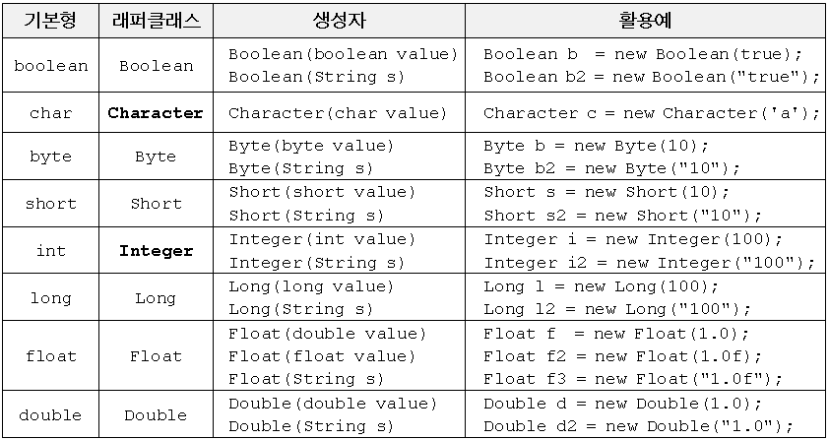
Wrapper 클래스

Slide 12
Integer 클래스의 주요 메소드(1)
형식
Integer(int n)
Integer(String str)
정수 값을 포장하는 클래스
메소드 | 설명
byte byteValue() | 현 객체의 값을 byte 값으로 변환하여 반환
double doubleValue() | 현 객체의 값을 double 값으로 변환하여 반환
float floatValue() | 현 객체의 값을 float 값으로 변환하여 반환
int intValue() | 현 객체의 값을 int 값으로 변환하여 반환
long longValue() | 현 객체의 값을 long 값으로 변환하여 반환
short shortValue() | 현 객체의 값을 short 값으로 변환하여 반환
String toString() | 현 객체의 값을 문자열로 변환하여 반환
boolean equals(Object IntegerObj) | 현 객체와 IntegerObj로 지정된 객체의 값이 같으면 true, 다르면 false를 반환
static Integer decode(String str) throws NumberFormatException | 문자열 str에 해당하는 Integer 객체를 반환
static int parseInt(String str) throws NumberFormatException | 문자열 str에 해당하는 int 값을 반환

Slide 13
Integer 클래스의 주요 메소드(2)
메소드 | 설명
static int parseInt(String str, int radix) throws NumberFormatException | 문자열 str에 해당하는 int 값을 radix로 지정된 진법으로 반환
static String toBinaryString(int num) | num으로 지정된 정수 값의 2진법 표현을 가지는 String 객체를 반환
static String toHexString(int num) | num으로 지정된 정수 값의 16진법 표현을 가지는 String 객체를 반환
static String toOctalString(int num) | num으로 지정된 정수 값의 8진법 표현을 가지는 String 객체를 반환
static Integer valueOf(String str) throws NumberFormatException | 문자열 str에 해당하는 Integer 객체를 반환
static Integer valueOf(String str, int radix) throws NumberFormatException | 문자열 str에 해당하는 Integer 객체를 radix로 지정된 진법으로 반환

Slide 14
오토 박싱, 언박싱
박싱
  기본형의 자료형을 레퍼런스형으로 변환
  Integer num1 = new Integer(13);
  Integer num1 = Integer.valueOf(13);
  Integer num2 = 25; //오토 박싱 :값을 힙영역(박싱)에 직접 넣어 변환
언박싱
  레퍼런스형의 값을 스택영역에 복사하는 것
  int a= num1.intValue();
  int a = num1; //오토 언박싱

Slide 15
Integer 클래스의 다양한 메소드
실습 IntegerTest1.java
01 02 03 04 05 06 07 08 09 10 11 12 13 14 15 16 | public class IntegerTest1 { public static void main(String args[]) { Integer num1 = new Integer(13); //Integer 객체 생성 // Integer num1 = Integer.valueOf(13); //기본형의 자료형을 레퍼런스형으로 변환(박싱) Integer num2 = 25; //직접 값을 지정하여 객체 생성(오토 박싱) int hap = num1.intValue() + num2.intValue(); //(언박싱) // int hap=num1+num2; //(오토 언박싱) System.out.println(num1.intValue()); System.out.println(num2.intValue()); System.out.println("두수의 합 = " + hap); System.out.println("2진 표현 : " + Integer.toBinaryString(hap)); System.out.println("8진 표현 : " + Integer.toOctalString(hap)); System.out.println("16진 표현 : " + Integer.toHexString(hap)); } }

Slide 16
Character 클래스의 주요 메소드
형식
Character(char c)
메소드 | 설명
static boolean isDefined(char ch) | ch가 Unicode이면 true 아니면 false를 반환
static boolean isDigit(char ch) | ch가 숫자이면 true 아니면 false를 반환
static boolean isLetter(char ch) | ch가 문자이면 true 아니면 false를 반환
static boolean isLetterOrDigit(char ch) | ch가 문자 또는 숫자이면 true 아니면 false를 반환
static boolean isLowerCase(char ch) | ch가 소문자이면 true 아니면 false를 반환
static boolean isSpace(char ch) | ch가 공백문자이면 true 아니면 false를 반환
static boolean isUpperCase(char ch) | ch가 대문자이면 true 아니면 false를 반환
static char toLowerCase(char ch) | ch로 지정된 문자를 소문자로 변환하여 반환
static char toUpperCase(char ch) | ch로 지정된 문자를 대문자로 변환하여 반환

Slide 17
실습 CharacterTest1.java
01 02 03 04 05 06 07 08 09 10 11 12 13 14 15 16 17 18 19 20 21 | class CharacterTest1 { public static void main(String args[]) { char a[] = {'a', '2', 'b', 'C', '5', 'A'}; for(int i=0; i<a.length; i++) { System.out.print(a[i]); if(Character.isDigit(a[i])) System.out.println(" 숫자입니다."); if(Character.isLetter(a[i])) System.out.println(" 문자입니다."); if(Character.isUpperCase(a[i])) System.out.println(" 대문자입니다."); if(Character.isLowerCase(a[i])) System.out.println(" 소문자입니다."); } if(Character.isDefined(a[0])) { System.out.println(a[0]); System.out.println(" 유니코드입니다."); } } }

Slide 18
03. String 클래스
문자열(String)
  자바 프로그램에서 많이 사용되는 요소
  자바는 문자열을 객체로 취급
  상수 문자열을 사용할 때 : String 클래스
  계속 변하는 문자열을 사용할 때 : StringBuffer 클래스

Slide 19
String 클래스의 주요 메소드(1)
메소드 | 설명
int length() | 문자열의 길이를 반환
char charAt(int I) | i번째 문자를 반환
void getChars(int sourceStart, int sourceEnd, char target[], int targetStart) | 문자열의 일부를 문자 배열(target[])로 작성
byte[] getBytes() | 현재의 문자열을 바이트 배열로 반환
boolean equals(Object str) | 현재의 문자열과 str로 지정된 문자열이 같으면 true, 다 르면 false를 반환
boolean equalsIgnoreCase(String str) | 현재의 문자열과 str로 지정된 문자열이 같으면 true, 다 르면 false를 반환. 단, 비교 시 대소문자를 무시
boolean startsWith(String str) | 현재의 문자열이 str로 시작하면 true, 아니면 false를 반환
boolean endsWith(String str) | 현재의 문자열이 str로 끝나면 true, 아니면 false를 반환
int compareTo(String str) | 두 개의 문자열을 비교하여 결과로 양수, 음수, 0의 값 을 반환
int indexOf(char ch) | 현재의 객체가 가지고 있는 문자열 내에서 ch로 지정된 문자의 첫 번째 인덱스를 반환
int indexOf(String str) | 문자열 str의 첫 번째 인덱스를 반환

Slide 20
String 클래스의 주요 메소드(2)
메소드 | 설명
int indexOf(int ch, int startIndex) | 인덱스 startIndex 이후의 문자 ch의 첫 번째 인덱스를 반환
int indexOf(String str, int startIndex) | 인덱스 startIndex 이후의 문자열 str의 첫 번째 인덱스 를 반환
String intern() | 문자열의 canonical 문자열을 반환
int lastindexOf(char ch) | 문자 ch의 마지막 인덱스를 반환
int lastindexOf(String str) | 문자열 str의 마지막 인덱스를 반환
int lastindexOf(int ch, int startIndex) | 인덱스 startIndex 이전의 문자 ch의 마지막 인덱스를 반환
int lastindexOf(String str, int startIndex) | 인덱스 startIndex 이전의 문자열 str의 마지막 인덱스를 반환
String substring(int startindex) | startIndex로부터 시작하는 부분 문자열을 반환
String substring(int startIndex, int endIndex) | startIndex와 endIndex 사이의 부분 문자열을 반환
String concat(String str) | 현재의 문자열에 str로 지정된 문자열을 결합
String replace(char original, char replacement) | original로 지정된 문자를 replacement로 지정된 문자로 대치

Slide 21
String 클래스의 주요 메소드(3)
메소드 | 설명
String trim() | 문자열의 앞뒤 공백(whitespace)을 제거
static String valueOf(double num) | num을 문자열로 변환하여 반환
static String valueOf(long num) | num을 문자열로 변환하여 반환
static String valueOf(Object obj) | 객체가 가지고 있는 데이터를 문자열로 변환하여 반환
static String valueOf(char chars[]) | 문자 배열을 문자열로 변환하여 반환
static String valueOf(char chars[], int startIndex, int numChars) | 문자 배열의 일부를 문자열로 변환하여 반환
String toLowerCase() | 문자열을 모두 소문자로 변환하여 반환
String toUpperCase() | 문자열을 모두 대문자로 변환하여 반환

Slide 22
String 객체 성격
교재 304 Ch15Ex09.java
01 02 03 04 05 06 07 08 09 10 11 | public class Ch15Ex09 { public static void main(String[] args) { String str1 = new String("해피바이러스"); System.out.println(str1.replace("바이러스", "썬데이")); //교체후 “해피썬데이” System.out.println(str1); // “해피바이러스” str1 = str1.replace("바이러스", "썬데이"); System.out.println(str1); //”해피썬데이” } }

Slide 23
교재 304 Ch15Ex10.java
01 02 03 04 05 06 07 08 09 10 11 12 13 14 15 16 17 18 19 20 21 22 23 | public class Ch15Ex10 { public static void main(String[] args) { String str = new String("해피"); System.out.println(str); String str1= str.concat("바이러스"); //문자열을 연결 System.out.println(str +"concat(바이러스) : " + str1); int len=str1.length(); //문자열의 길이 System.out.println(str1 + "의 길이 : " + len); char ch=str1.charAt(2); //특정 위치에 있는 문자 System.out.println(str1 + "의 charAt(2) : " + ch); int pos=str1.indexOf(ch); //특정 문자의 위치 System.out.println(str1 + "의 indexof(" + ch + ") : " + pos); String str2=str1.substring(3); System.out.println(str1 +"substring(3) : " + str2); String str3=str1.substring(2, 4); System.out.println(str1 +"substring(2, 4) : " + str3); } }

Slide 24
04. StringBuffer, StringBuilder 클래스
메소드 | 설명
StringBuffer insert(int i, boolean b) | i번째 인덱스 전에 b를 삽입
StringBuffer insert(int i, char ch) | i번째 인덱스 전에 ch를 삽입
StringBuffer insert(int i, int j) | i번째 인덱스 전에 j를 삽입
StringBuffer insert(int i, String str) | i번째 인덱스 전에 str을 삽입
StringBuffer delete(int start, int end) | start~(end-1)위치의 글자를 지운다
StringBuffer deleteCharAt(int index) | 주어진 위치의 문자 하나를 지운다.
int length() | 문자열 버퍼에 있는 문자의 개수를 반환
int capacity() | 문자열 버퍼에 있는 문자 배열의 크기를 반환
StringBuffer reverse() | 문자열을 역순의 문자열로 변환하여 반환
StringBuffer replace(int start, int end, String str) | start~(end-1)위치의 글자를 지우고 대신 주어진 문자열을 끼워 넣는다.
void setCharAt(int i, char ch) | i번째 문자를 ch로 설정
void setLength(int len) | 버퍼의 크기를 len 크기로 설정
String toString() | 현재의 문자열을 String 객체로 반환
String substring(int s, int e) | 문자열의 s부터 e까지를 string 객체로 반환

Slide 25
교재 307 Ch15Ex11.java
01 02 03 04 05 06 07 08 09 10 11 12 13 14 15 16 17 18 19 20 | public class Ch15Ex11 { public static void main(String[] args) { StringBuffer str = new StringBuffer(); int len=str.length(); int size=str.capacity(); System.out.println(str + " / " + len + " / " + size); str.append("누구든지 사랑하기 위해선 "); //문자열 추가 len=str.length(); size=str.capacity(); System.out.println(str + " / " + len + " / " + size); str.append("한 번쯤 증오의 가슴이어야 했다."); len=str.length(); size=str.capacity(); System.out.println(str + " / " + len + " / " + size); } }

Slide 26
교재 308 Ch15Ex12.java
01 02 03 04 05 06 07 08 09 10 11 12 13 14 15 16 17 18 19 20 | public class Ch15Ex12 { public static void main(String[] args) { StringBuffer str = new StringBuffer( "누구든지 사랑하기 위해선 증오의 가슴이어야 했다."); System.out.println(str); str.insert(14, "한 번쯤 "); System.out.println(str); str.delete(0, 5); System.out.println(str); str.deleteCharAt(7); System.out.println(str); str.reverse(); System.out.println(str); } }

Slide 27
05. StringTokenizer 클래스
메소드 | 설명
int countToken() | 문자열에 있는 토큰의 개수 반환
boolean hasMoreToken() | 토큰이 있으면 true, 없으면 false 값을 반환
String nextToken() | 다음 토큰 문자열을 반환
String nextToken(String delimiters) | delimiters 토큰 분리자를 설정하고 다음 토큰 문자열 반환

Slide 28
문자열을 저장한 후 토큰을 분리
교재 310 Ch15Ex13.java
01 02 03 04 05 06 07 08 | import java.util.StringTokenizer; public class Ch15Ex13 { public static void main(String[] args) { StringTokenizer stok01=new StringTokenizer("사과,바나나,귤,오렌지,키위", ","); while(stok01.hasMoreTokens()) //토큰이 있으면 System.out.println(stok01.nextToken()); //차례대로 파싱된 문자열을 얻어온다. } }

